Slide 1
long문제 시나리오 및 풀이 과정
한세고 해킹보안과 고장수

Slide 2
목차
1. 문제 설명
2. 문제 풀이과정
3. 키 값 설명
4. 시나리오 및 스토리

Slide 3
1. 문제 설명
프로그램 실행을 통해 힌트를 얻어내고 힌트를 이용해 플래그 값을 찾아라

Slide 4
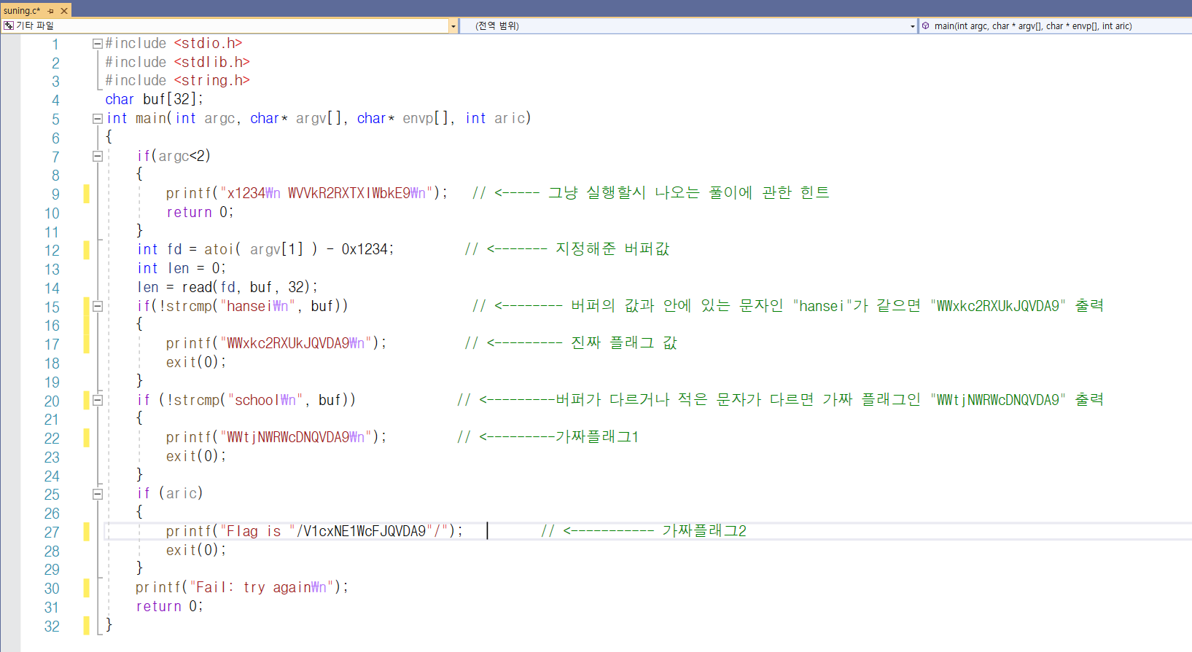
1. 문제 코드 설명

Slide 5
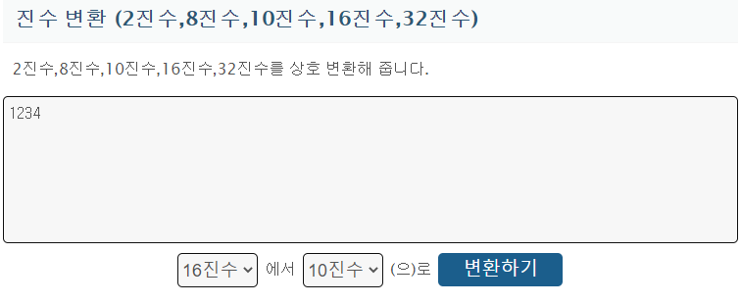
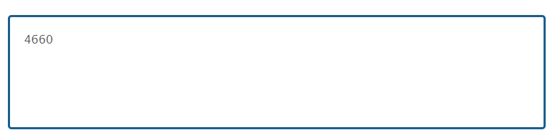
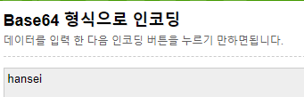
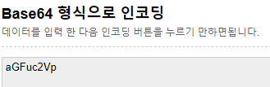



2. 문제 풀이 – 힌트 설명
힌트1: x1234 ----→ 16진수인 1234를 10진수로 바꾸면 4660이 나온다.
힌트2: WVVkR2RXTXlWbkE9 ----→ 3번 디코딩 하면 hansei가 나온다.

Slide 6




2. 문제 풀이 – 풀이 과정
1. 프로그램을 실행해 힌트값을 얻는다.
2. 힌트를 통해 버퍼값과 “hansei”를 알아낸다.
3. 프로그램을 버퍼값과 같이 실행한다.
3 - 1. 프로그램을 버퍼값과 같이 실행후 “hansei”를 입력한다
3 – 2. 플래그를 얻는다.
4. 플래그를 3번 디코딩해 진짜 플래그를 얻는다.

Slide 7
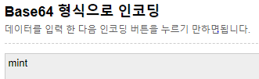

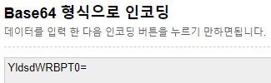

3. 키 값 풀이
플래그 값: mint
WWxkc2RXUkJQVDA9 : mint를 3번 인코딩한 값

Slide 8
4. 시나리오 및 스토리
학교에 long폭탄이 설치되었다.
이 폭탄은 힌트 중에 1개와 플래그에 3번의 암호화를 하였다고 한다.
리눅스로 파일을 실행하고 힌트를 통해 암호화하기 전 플래그를 획득해 폭탄을 해제하라.
( 모든 암호는 base64로 풀어라.)

